Slide 1


Практика разработки программы развития (модернизации) ГПОАУ ЯО Любимского аграрно-политехнического колледжа
А. В. Дмитриев- директор колледжа

Slide 2
Основания для разработки ПР( история вопроса)
Решение оргкомитета по подготовке и проведению Мирового чемпионата по профессиональному мастерству по стандартам «Ворлдскиллс» в г. Казани в 2019 году (21.11.2017): «Разработать программу развития ПОО в субъектах РФ, предусмотрев меры по развитию инфраструктуры, кадрового потенциала, созданию современных условий для реализации ОПОП, а также планируемые сроки аккредитации организаций в соответствии со стандартами «Ворлдскиллс» | Перечень поручений Президента РФ по итогам заседания Государственного совета РФ 27 декабря 2017 г. от 22.02.2018 № Пр-321ГС п.5 б) обеспечить внедрение программы модернизации образовательных организаций, реализующих образовательные программы среднего профессионального образования, в целях устранения дефицита квалифицированных рабочих кадров

Slide 3
Основания для разработки ПР
ПИСЬМО ОТ 17.01.2018 № 06-70 «О РАЗРАБОТКЕ ПРОГРАММЫ»
ВЕБИНАР 28.01.2018 ПРОЕКТ ПРОГРАММЫ РАЗВИТИЯ ПРОФЕССИОНАЛЬНЫХ ОБРАЗОВАТЕЛЬНЫХ ОРГАНИЗАЦИЙ В СУБЪЕКТАХ РОССИЙСКОЙ ФЕДЕРАЦИИ
ПРОГРАММА МОДЕРНИЗАЦИИ ОБРАЗОВАТЕЛЬНЫХ ОРГАНИЗАЦИЙ, РЕАЛИЗУЮЩИХ ПРОГРАММЫ СРЕДНЕГО ПРОФЕССИОНАЛЬНОГО ОБРАЗОВАНИЯ, В ЦЕЛЯХ УСТРАНЕНИЯ ДЕФИЦИТА КВАЛИФИЦИРОВАННЫХ РАБОЧИХ КАДРОВ В
СУБЪЕКТАХ РОССИЙСКОЙ ФЕДЕРАЦИИ
ОПИСАНИЕ МОДЕЛЕЙ УПРАВЛЕНИЯ ПРОФЕССИОНАЛЬНОЙ ОРГАНИЗАЦИЕЙ С УЧАСТИЕМ РАБОТОДАТЕЛЕЙ
HTTPS://RKADR.MICCEDU.RU/&SPECIALPAGE=RKADRY

Slide 4
Логика построения программы
Swot-анализ
Проблемы
Портфель проектов
Создание творческой группы
Анализ деятельности и среды
ПЛАН МЕРОПРИЯТИЙ ПРОГРАММЫ
Педагогический коллектив

Slide 5

Цель Программы:
создание конкурентоспособной системы профессионального образования в ГПОАУ ЯО Любимском аграрно-политехническом колледже, обеспечивающей подготовку высококвалифицированных специалистов и рабочих кадров в соответствии с современными стандартами и передовыми технологиями

Slide 6
Задачи Программы:
Удовлетворение потребностей работодателя в высококвалифицированных рабочих кадрах и специалистах среднего звена.
Развитие сотрудничества с предприятиями и организациями.
Выявление источников и скрытых резервов продуктивного функционирования колледжа на качественно более высоком уровне.
Развитие образовательной инфраструктуры, обеспечивающей условия подготовки кадров для рынка труда с учетом текущих и перспективных потребностей предприятий реального сектора экономики региона.
Модернизация образовательного процесса на основе внедрения ФГОС ТОП-50, стандартов Ворлдскиллс, совершенствование содержания и структуры образования, форм обучения, технологий и методов обучения, в том числе внедрение целевого обучения и развитие практико-­ориентированной (дуальной) модели обучения, электронного обучения и дистанционных технологий.
Расширение спектра образовательных программ подготовки квалифицированных рабочих и специалистов среднего звена, в соответствии с потребностями рынка труда и перспективами развития региона.
Совершенствование системы качества образования и оценки образовательных результатов.
Обеспечение возможности выбора различных путей (траекторий) получения профессионального образования и повышения квалификации.
Создание условий для профессионального самоопределения и профессионального развития.
Создание учебно-воспитательного пространства, отвечающего современным требованиям к структуре, условиям и результатам воспитания.
Создание условий для профессионального совершенствования педагогических работников.
Создание эффективной системы менеджмента качества образования, разработка моделей, технологий и методик подготовки и проведения процедур контроля и внедрение независимой оценки качества образования.
…………..
…….

Slide 7
Проекты программы
Проект «Формирование банка нормативно-правовой документации»
Проект «Обеспечение качества подготовки высококвалифицированных специалистов и рабочих кадров в соответствии с запросами работодателей и методиками Ворлдскиллс»
Проект «Использование комплексных учебно-воспитательных технологий для формирования общих компетенций и содействия профессиональному развитию личности обучающихся»
Проект «Информатизация образования»
Проект «Популяризация и повышение привлекательности рабочих профессий»
Проект «Центр содействия профессиональному развитию обучающихся»
Проект «Развитие воспитательного пространства»
Проект «Олимпиады и конкурсы профессионального мастерства»
Проект «Развитие деятельности учебно-производственных мастерских и лабораторий колледжа(модернизация материально-технической базы)»
Проект «Развитие кадрового потенциала колледжа»
Проект «Научно-методическое обеспечение образовательного процесса»
Проект «Развитие и совершенствование социального партнерства»
Проект «Доступная среда»
Проект «Создание безопасных условий для осуществления образовательной деятельности»
Проект «Финансово-экономическое обеспечение Программы»

Slide 8
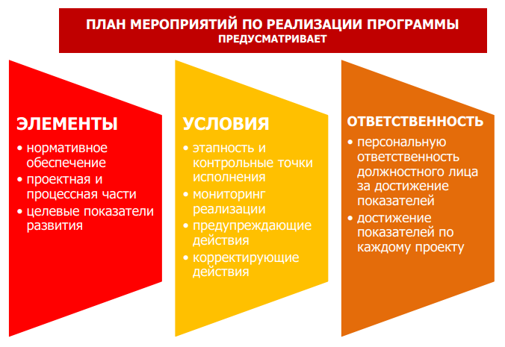


Slide 9

СПАСИБО ЗА ВНИМАНИЕ

